Slide 1
정규 표현식 시작하기
이창희
NEXON KOREA

Slide 2
정규 표현식
Regular Expression
정규 표현식이라는건 무엇일까요?

Slide 3
패턴 매칭
패턴 매칭이라는 말은 많이 들어보셨을것 같아요
특정한 데이터 패턴을 데이터셋에서 찾아내는 것을 패턴 매칭이라 하죠

Slide 4
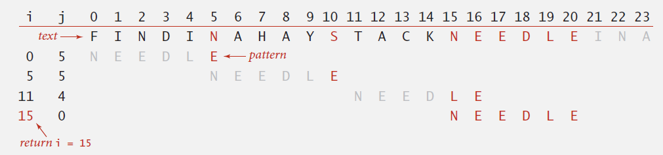
KMP, Rabin-Karp, Boyer-Moore Algorithm
이런 문자열 검색 알고리즘들이 패턴 매칭 알고리즘이죠

Slide 5
AB로 시작하고
중간에 숫자가 들어가는데
숫자는 최소 한자리, 최대 세자리이고
Z로 끝나는 문자열을 찾고싶어요
그런데 만약 KMP 같은 기존의 문자열 검색 알고리즘을 사용해서
이런 조건에 맞는 문자열을 찾아야 한다면 이건 꽤 까다롭고 어려운 문제가 될것입니다

Slide 6
조금 더 좋은 패턴 매칭
그래서 이런 문제를 해결하기위해 우리는 더 고급스럽게 패턴을 매칭해줄 방법이 필요합니다

Slide 7
정규 표현식
Regular Expression
바로 정규 표현식입니다

Slide 8
AB로 시작하고
중간에 숫자가 들어가는데
숫자는 최소 한자리, 최대 세자리이고
Z로 끝나는 문자열을 찾고싶어요
그럼 이 문제를 정규 표현식으로 한번 풀어볼게요

Slide 9
^AB\d{1,3}Z$
방금 그 문제는 이와 같은 패턴으로 쉽게 해결할 수 있습니다
이렇게 짧은 식이 어떻게 문제에서 요구하는 패턴을 찾는지 한번 살펴보겠습니다

Slide 10
문자열의 시작
^AB\d{1,3}Z$
먼저 캐럿 기호는 문자열의 시작을 나타냅니다
정확히는 패턴과 문자열이 시작부터 일치하는 것을 찾도록 강제합니다

Slide 11
AB로 시작하는 문자열
^AB
^AB\d{1,3}Z$
그래서 ^AB 표현식은 AB로 시작하는 문자열을 찾게합니다

Slide 12
숫자
^AB\d{1,3}Z$
\d는 숫자 하나를 매칭해주는 표현식입니다
그런데 문제에서는 1~3자리의 숫자를 매칭 하도록 요구했죠

Slide 13
최소 한 자리, 최대 세 자리의 숫자
^AB\d{1,3}Z$
뒤에 있는 {1, 3}이 그 역할로 {n, m}은 n이상 m이하의 길이인 패턴을 찾아줍니다
그래서 \d{1,3} 표현식은 길이가 1~3인 숫자를 찾게 됩니다

Slide 14
문자열의 끝
^AB\d{1,3}Z$
맨 처음에 보았던 ^과 반대로 $는 문자열의 끝을 의미합니다

Slide 15
Z로 끝나는 문자열
^AB\d{1,3}Z$
그래서 Z$는 Z로 끝나는 문자열이 되죠
이 표현식을 이제 다시 읽어보면..

Slide 16
^AB\d{1,3}Z$
AB로 시작하고

Slide 17
^AB\d{1,3}Z$
AB로 시작하고
최소 한 자리, 최대 세 자리의 숫자가 중간에 들어가며

Slide 18
^AB\d{1,3}Z$
AB로 시작하고
최소 한 자리, 최대 세 자리의 숫자가 중간에 들어가며
Z로 끝나는 문자열

Slide 19
010-1234-5678
010-345-7890
다음은 조금 더 실생활에서 쓸만한 예제로 전화번호를 찾기인데
첫 세자리가 010, 011 등으로 가변적이고 가운데 번호 역시 3~4자리로 가변적이기에
정규 표현식을 적용하기에 알맞습니다

Slide 20
010-1234-5678
010-345-7890
^01\d-\d{3,4}-\d{4}$
표현식은 이와 같은데 다 앞에서 보았던 표현이라 이번에는 금방 이해가 되실겁니다

Slide 21
010-1234-5678
010-345-7890
^01\d-\d{3,4}-\d{4}$
01X-로 시작하고

Slide 22
010-1234-5678
010-345-7890
^01\d-\d{3,4}-\d{4}$
01X-로 시작하고
3~4 자리의 숫자가 이어지며

Slide 23
010-1234-5678
010-345-7890
^01\d-\d{3,4}-\d{4}$
01X-로 시작하고
3~4 자리의 숫자가 이어지며
문자 –와 4자리의 숫자로 끝나는 문자열

Slide 24
[23서라(루린이)] [오후 7:05] 절름발이 코노
[코아노] [오후 7:05] 갑자기뭔
[코아노] [오후 7:05] 절름발이야
[코아노] [오후 7:05] 서라 만나면 찢어발긴다
마지막으로 볼 예제는 카카오톡에서 내보내기한 대화 기록 파싱입니다
[닉네임] [시간] 대화내용 패턴으로 기록되는걸 볼 수 있습니다

Slide 25
[23서라(루린이)] [오후 7:05] 절름발이 코노
[코아노] [오후 7:05] 갑자기뭔
[코아노] [오후 7:05] 절름발이야
[코아노] [오후 7:05] 서라 만나면 찢어발긴다
^\[(.+)\] \[(오[전후] \d{1,2}:\d{2})\] (.+)$
지금까지 본 예제보다 훨씬 표현식이 길고 복잡해 보이는데 사실 크게 어렵지 않는 표현식입니다
하나씩 살펴보죠

Slide 26
[23서라(루린이)] [오후 7:05] 절름발이 코노
[코아노] [오후 7:05] 갑자기뭔
[코아노] [오후 7:05] 절름발이야
[코아노] [오후 7:05] 서라 만나면 찢어발긴다
^\[(.+)\] \[(오[전후] \d{1,2}:\d{2})\] (.+)$
먼저 색칠된 \[와 \]는 텍스트의 [ ]를 매칭하기 위해 사용한 것으로 무시하셔도 됩니다.

Slide 27
[23서라(루린이)] [오후 7:05] 절름발이 코노
[코아노] [오후 7:05] 갑자기뭔
[코아노] [오후 7:05] 절름발이야
[코아노] [오후 7:05] 서라 만나면 찢어발긴다
^\[(.+)\] \[(오[전후] \d{1,2}:\d{2})\] (.+)$
모든 문자를 한꺼번에 인식
처음 닉네임을 매칭하는 부분에는 .+ 표현이 사용되었습니다
여기서 .은 어떤 문자든 매칭을 시켜주는 표현이고 +는 1개 이상의 문자를 매칭시켜줍니다

Slide 28
[23서라(루린이)] [오후 7:05] 절름발이 코노
[코아노] [오후 7:05] 갑자기뭔
[코아노] [오후 7:05] 절름발이야
[코아노] [오후 7:05] 서라 만나면 찢어발긴다
^\[(.+)\] \[(오[전후] \d{1,2}:\d{2})\] (.+)$
[ ] 속의 모든 문자를 캡쳐 그룹에 포함
( )는 캡쳐 그룹 표현으로 나중에 매칭된 데이터 중 일부를 따로 뽑아내고 싶을때 캡쳐 그룹을 사용합니다
그래서 \[(.+)\]는 [ ]속에 있는 모든 글자를 하나의 그룹으로 묶는 표현입니다

Slide 29
[23서라(루린이)] [오후 7:05] 절름발이 코노
[코아노] [오후 7:05] 갑자기뭔
[코아노] [오후 7:05] 절름발이야
[코아노] [오후 7:05] 서라 만나면 찢어발긴다
^\[(.+)\] \[(오[전후] \d{1,2}:\d{2})\] (.+)$
맨 처음 나온 [ ] 속의 모든 문자를 캡쳐 그룹에 포함
그래서 이 표현식은 위와 같이 처음 나오는 [ ] 속의 모든 문자를 매칭시키게 되므로
닉네임을 매칭하는 표현식이 됩니다

Slide 30
[23서라(루린이)] [오후 7:05] 절름발이 코노
[코아노] [오후 7:05] 갑자기뭔
[코아노] [오후 7:05] 절름발이야
[코아노] [오후 7:05] 서라 만나면 찢어발긴다
^\[(.+)\] \[(오[전후] \d{1,2}:\d{2})\] (.+)$
오전 또는 오후
[ ] 표현은 괄호 안에 들어간 문자중 한개라도 같다면 매칭 시켜주는 표현식입니다
그래서 위 식으로 오전/오후가 모두 매칭이 됩니다

Slide 31
[23서라(루린이)] [오후 7:05] 절름발이 코노
[코아노] [오후 7:05] 갑자기뭔
[코아노] [오후 7:05] 절름발이야
[코아노] [오후 7:05] 서라 만나면 찢어발긴다
^\[(.+)\] \[(오[전후] \d{1,2}:\d{2})\] (.+)$
1~2자리 숫자 + 문자 : + 2자리 숫자 = 시간
위 데이터를 보면 오후 7시에 Leading-Zero가 없는 것을 알 수 있습니다.
그래서 시간 부분은 1~2자리의 숫자로, 분은 2자리 고정이라는걸 알 수 있죠

Slide 32
[23서라(루린이)] [오후 7:05] 절름발이 코노
[코아노] [오후 7:05] 갑자기뭔
[코아노] [오후 7:05] 절름발이야
[코아노] [오후 7:05] 서라 만나면 찢어발긴다
^\[(.+)\] \[(오[전후] \d{1,2}:\d{2})\] (.+)$
1~2자리 숫자 + 문자 : + 2자리 숫자 = 시간
그래서 이와 같은 식으로 오전/오후 XX:XX 꼴의 시간을 매칭할 수 있습니다

Slide 33
[23서라(루린이)] [오후 7:05] 절름발이 코노
[코아노] [오후 7:05] 갑자기뭔
[코아노] [오후 7:05] 절름발이야
[코아노] [오후 7:05] 서라 만나면 찢어발긴다
^\[(.+)\] \[(오[전후] \d{1,2}:\d{2})\] (.+)$
모든 문자 처리
[닉네임] [시간] 다음은 채팅 메시지이므로 처음과 같이
.+ 표현으로 남은 모든 문자를 처리하여 채팅 메시지를 매칭시켜주면 끝납니다.

Slide 34
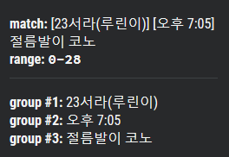
[23서라(루린이)] [오후 7:05] 절름발이 코노
[코아노] [오후 7:05] 갑자기뭔
[코아노] [오후 7:05] 절름발이야
[코아노] [오후 7:05] 서라 만나면 찢어발긴다
^\[(.+)\] \[(오[전후] \d{1,2}:\d{2})\] (.+)$
모든 문자 처리
실제로 이 표현식을 사용해서 매칭한 결과는 위와 같습니다.

Slide 35
정규식에서 쓰는 표현식
^$.+*?()[^]{}
\w \W \s \S \d \D
정규식에서 쓰는 기본적인 표현식들은 위와 같습니다

Slide 36
오늘 예제에서 사용한 표현식
^$.+*?()[^]{}
\w \W \s \S \d \D
그 중에서도 오늘 예제에서 쓴 것 이것들이죠
그렇다면 나머지들은 무슨 일을 할까요?

Slide 37
Hey?
Hey{0,1}
Hey+
Hey{1,}
Hey*
Hey{0,}
He
He
He
Hey
Hey
Hey
Heyyyy
Heyyyy
Heyyyy
우선 ?와 *에 대해서 알아봅시다. ? * +는 서로 비슷한데 조금씩 다릅니다
?는 앞에 위치한 패턴이 1개만 있거나 혹은 없을때
+는 최소 1개 이상 있을때
*는 최소 0개 이상 있을때 매칭시켜줍니다

Slide 38
[Movie]
[^Movie]
Movie and Beers
Movie and Beers
[]는 괄호 내부에 있는 문자 중 하나라도 일치한다면 매칭시켜줍니다.
반대로 [^]는 괄호 내부에 있는 문자와 하나라도 일치한다면 매칭시키지 않습니다.

Slide 39
[가-힣]
모든 한글 문자
[A-Za-z]
모든 영문자
[0-9]
모든 숫자
문자가 많은 경우를 대비해 범위도 지정할 수 있습니다
-로 두 문자를 연결하면 그 사이에 있는 문자들이 포함됩니다

Slide 40
[A-Za-z0-9_]
\w
영문자, 숫자 및 밑줄(_)
[ \t\n\r]
\s
공백과 탭, 줄바꿈 문자
[0-9]
\d
숫자
그리고 \w \s \d는 위와 같은 문자들을 매칭시켜주는 표현입니다

Slide 41
[^A-Za-z0-9_]
\W
영문자, 숫자 및 밑줄(_)을 제외한 모든 문자
[^ \t\n\r]
\S
공백과 탭, 줄바꿈 문자를 제외한 모든 문자
[^0-9]
\D
숫자를 제외한 모든 문자
그리고 w, s, d를 대문자로 쓰면 원래의 범위와 반대되는 범위를 매칭시켜줍니다.

Slide 42
Regular Expression in Programming Language
C++11 #include <regex>
Java import java.util.regex.*;
Python import re
C# using System.Text.RegularExpressions;
JS new RegExp(‘Pattern’), /pattern/
정규 표현식은 거의 모든 언어와 텍스트 에디터에서 사용할 수 있습니다
단, C++의 경우는 C++ 11 표준부터 지원하므로 유의해야합니다

Slide 43
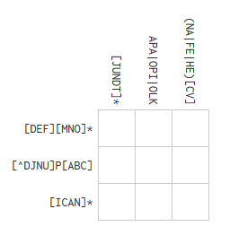
References
Regex Crossword (https://regexcrossword.com)

Slide 44
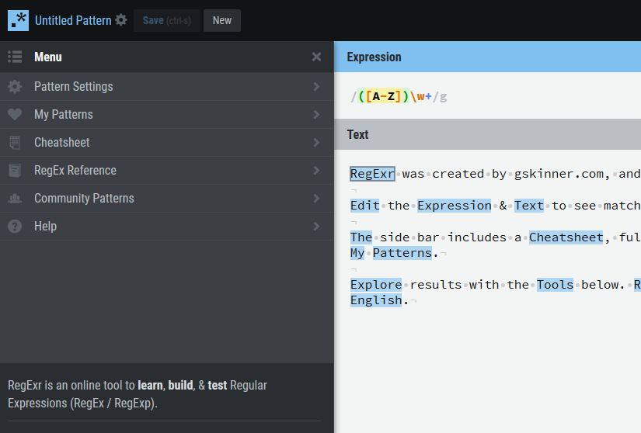
References
RegExr (https://regexr.com)

Slide 45
감사합니다

